Slide 1
Aparelhos ideológicos
Como vamos reinventar a Universidade?
António Pedro Dores, Junho 2018

Slide 2
Índice
Papel das escolas para o Império
Papel das ciências sociais nas escolas
O império espiritual de que a universidade é uma dimensão

Slide 3
Império
Modo de organização (micro, meso ou macro)
Império é misógino, elitista e dissimulado
Universidade e escola servem sobretudo a dissimulação
Universidade e escola servem o império
Produção de conhecimentos é rara e é sobretudo roubar
Maior produção das universidades é misoginia e elitismo, dissimulados em praxes, cultos de personalidade, currículos

Slide 4
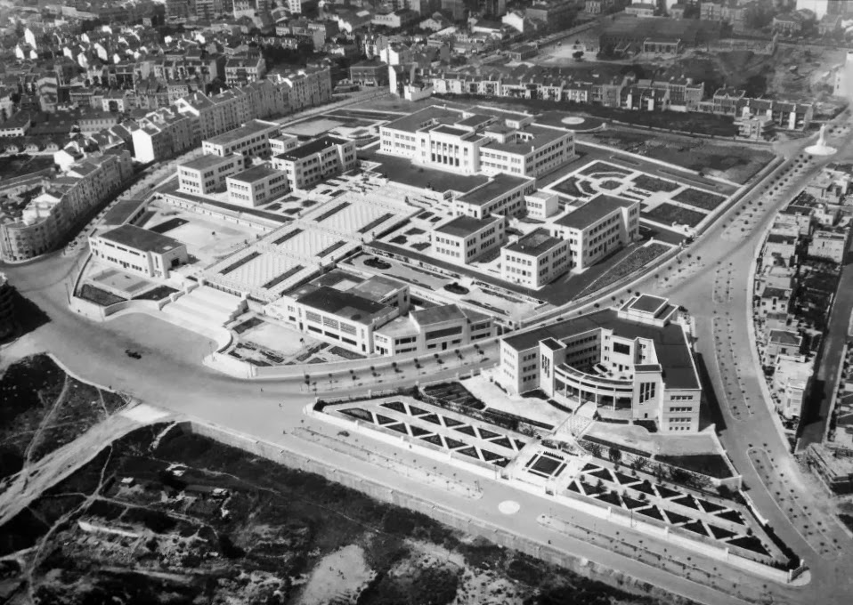

Slide 5
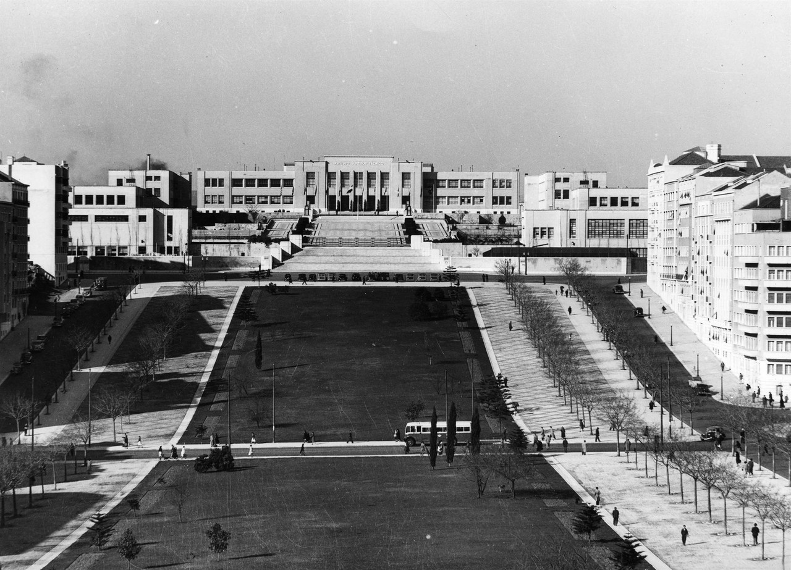

Slide 6
Teorias sociais
Estrutural funcionalismo, comunicação social
Política | Cultura
Economia | Sociedade (moderna)
Crítica de Giddens, relações internacionais
Capitalismo | Industrialismo
Guerra | Controlo social (segurança)

Slide 7
Teoria de Loïc Wacquant
Neo-liberalismo
ESTADO
Mão esquerda
Regime laboral
Mão direita
Regime prisional
Prisão
CIDADE
Hiper-gueto
Anti gueto
Punir a pobreza
Simbiose letal
CLASSE
(mercado)
RAÇA
(etnicidade)
Exclusão urbana
(CORPO)
Corpo e alma
Marginality, ethnicity and penality in the neoliberal city, 2014

Slide 8
Princípio real de organização social
Elitismo / desejo
PODER
Misóginia / afectiva
Dissimulação / cognitiva
Misóginia / doméstica
Dissimulação / humilhação
VIOLÊNCIA
Elitismo / sacrificial

Slide 9
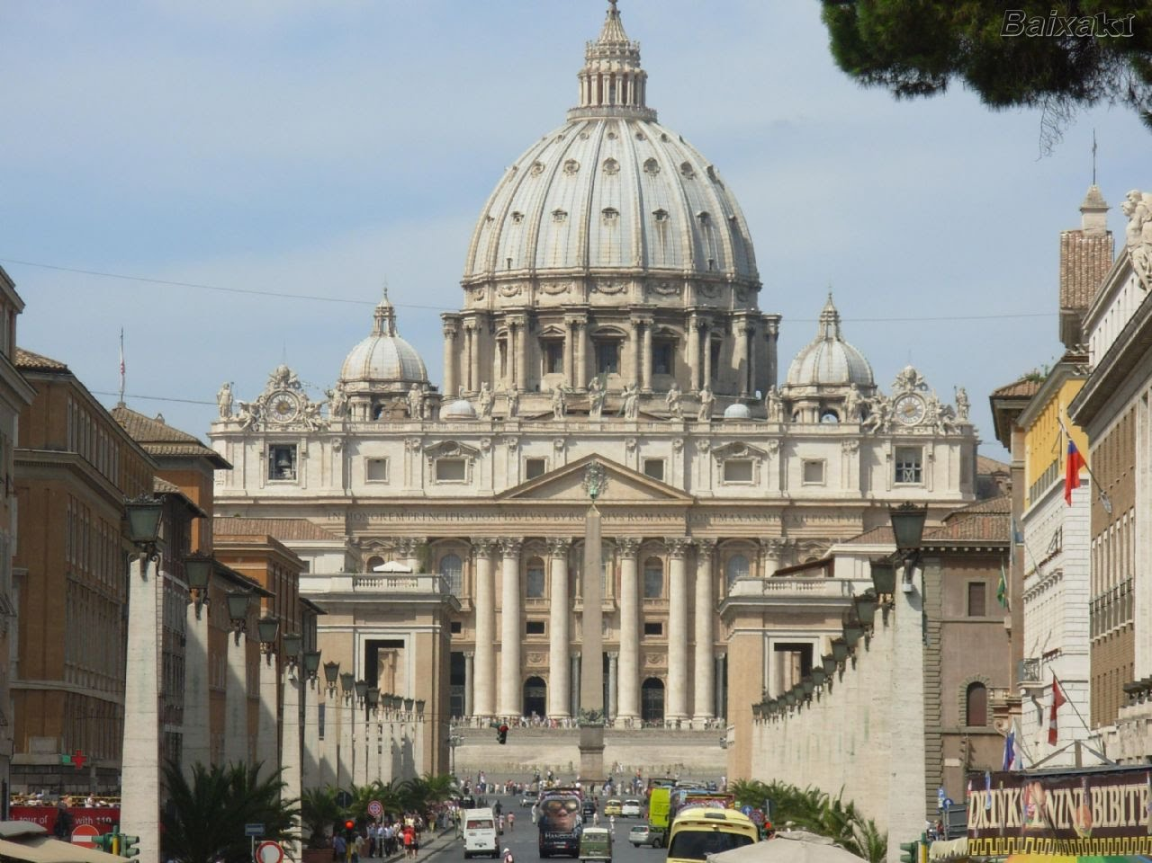
Fonte do espírito imperial moderno

Slide 10
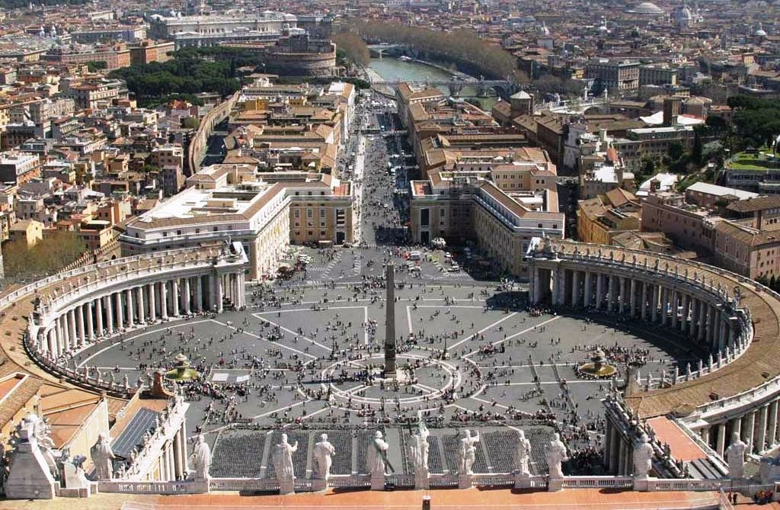

Slide 11
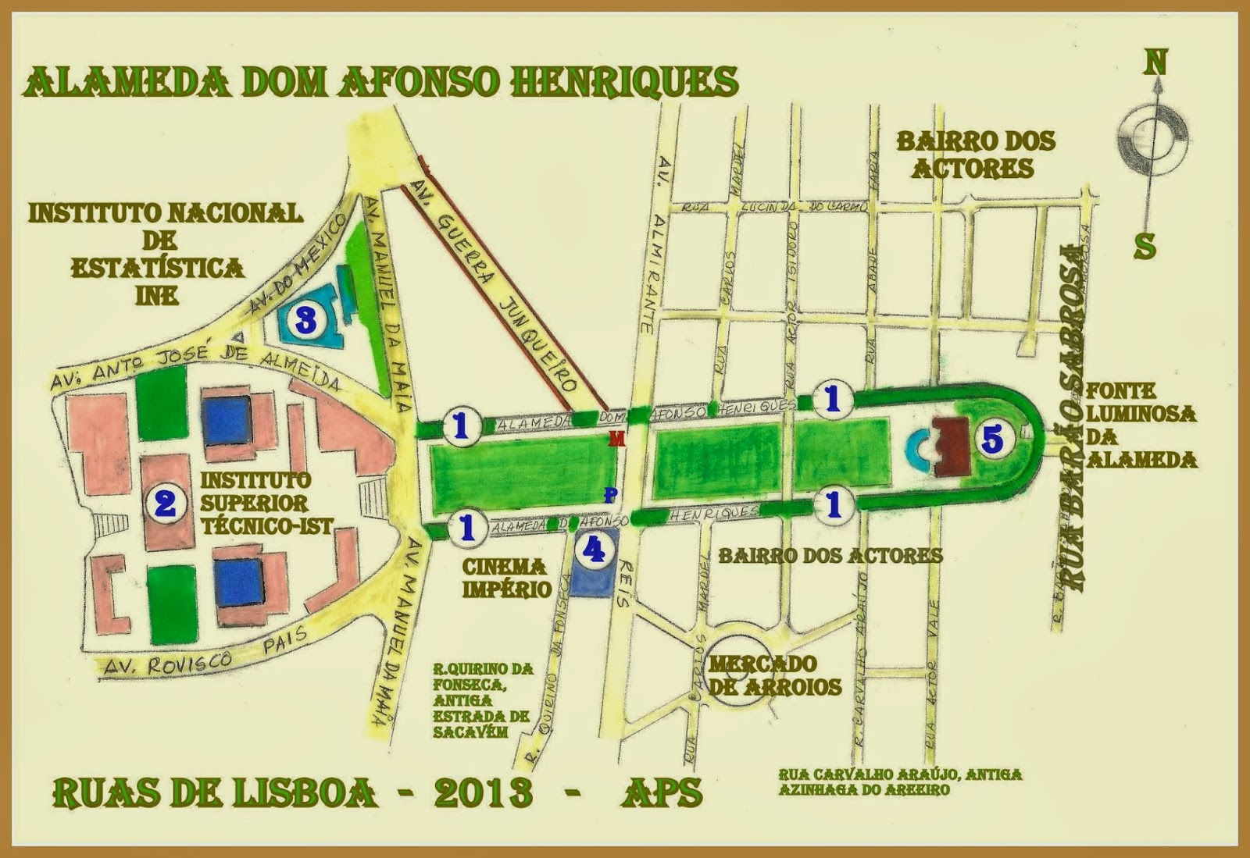

Slide 12
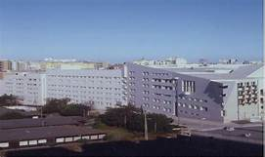

Slide 13
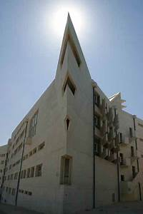

Slide 14
Fim
António Pedro Dores
Trilogia de estados de espírito
Observatório Europeu das Prisões
World Social Sciences & Humanities Net
Escola para lá das ciências sociais

